Slide 1
3
3
2
4
المراجعة
الدرس 16
الدرس 15
الدرس 14
الدرس 13

Slide 2
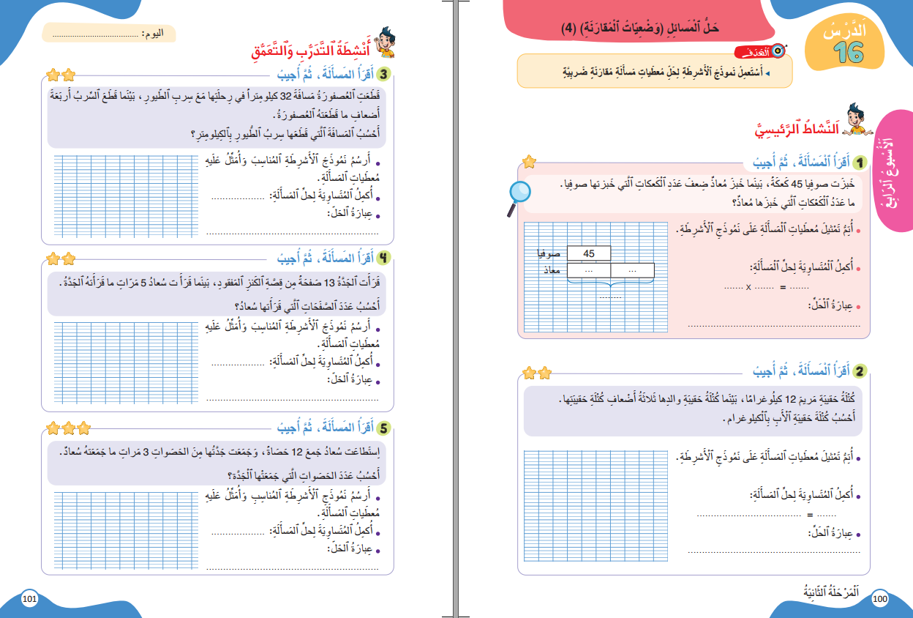
درس اليوم
(ة)خاص بالأستاذ
حَلُّ المَسائِل : وَضْعِياتُ الْمُقارَنَةِ الضَّرْبِيَّةِ

Slide 3

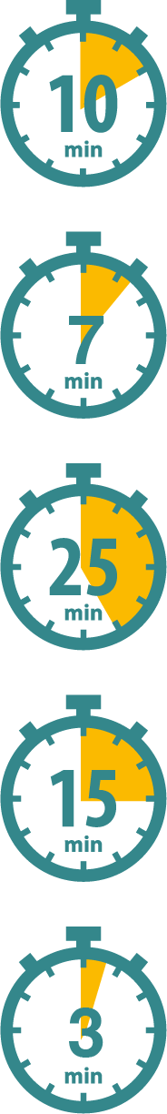
(ة)خاص بالأستاذ
افتتاح الدرس
1
تصحيح الواجب المنزلي
حساب ذهني

Slide 4

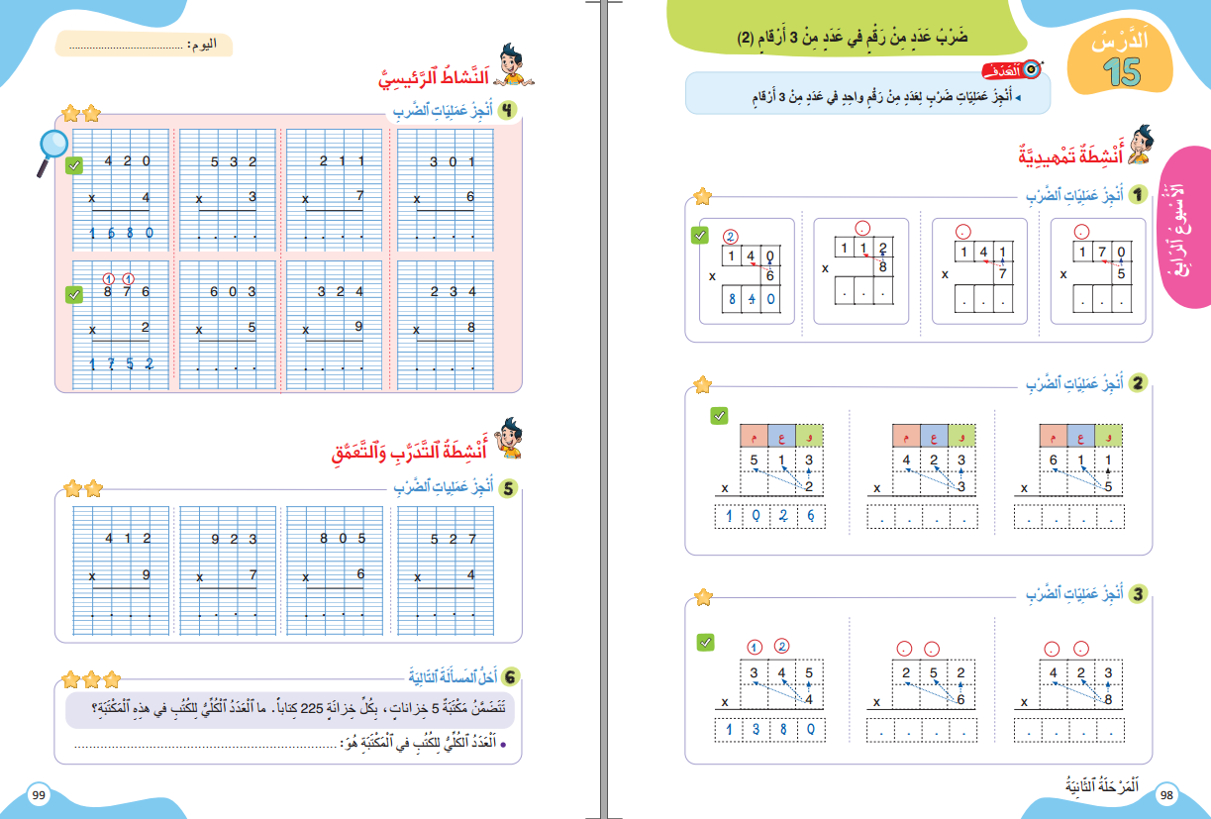

خذوا الكراسة، ص 99 – سنصحح تمارين الواجب المنزلي

Slide 5

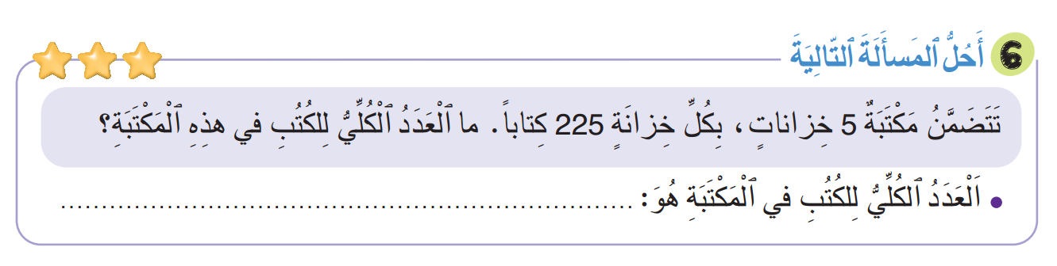
صححوا التمرين 6 بسرعة، لديكم دقيقة واحدة.
225 × 5 = 1125

Slide 6
(ة)خاص بالأستاذ
افتتاح الدرس
1
تصحيح الواجب المنزلي
حساب ذهني

Slide 7
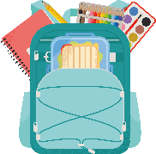

نبدأ حصتنا بنشاط الحساب الذهني. خذوا كراسات الحساب الذهني، على الصفحة 11

Slide 8
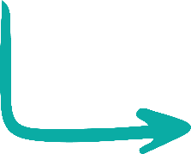
لديكم دقيقة واحدة لتكملوا جدول ضرب 2. دوّنوا النتيجة فقط.
A
2 × 3 =
مِثالٌ :
A
6
اُكْتُبواْ في دَفاتِرِكُمْ / كُرّاسَاتِكُم:

Slide 9
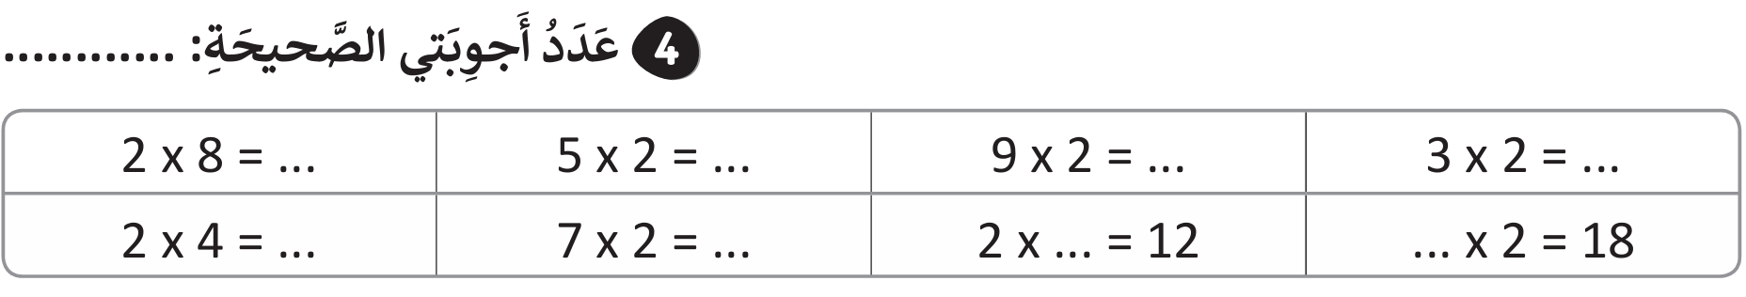
عرض فيديو الحساب الذهني

Slide 10
صححوا، ثم سجلوا عدد أجوبتكم الصحيحة.
16
10
18
6
8
14
6
9

Slide 11
(ة)خاص بالأستاذ
النمذجة
2
اسْتِعْمَالُ نَمُوذَجِ الأَشرِطَةِ لِحَلِّ مَسَائِلِ مُقَارَنَةٍ ضَرْبِيَّةٍ
7

Slide 12
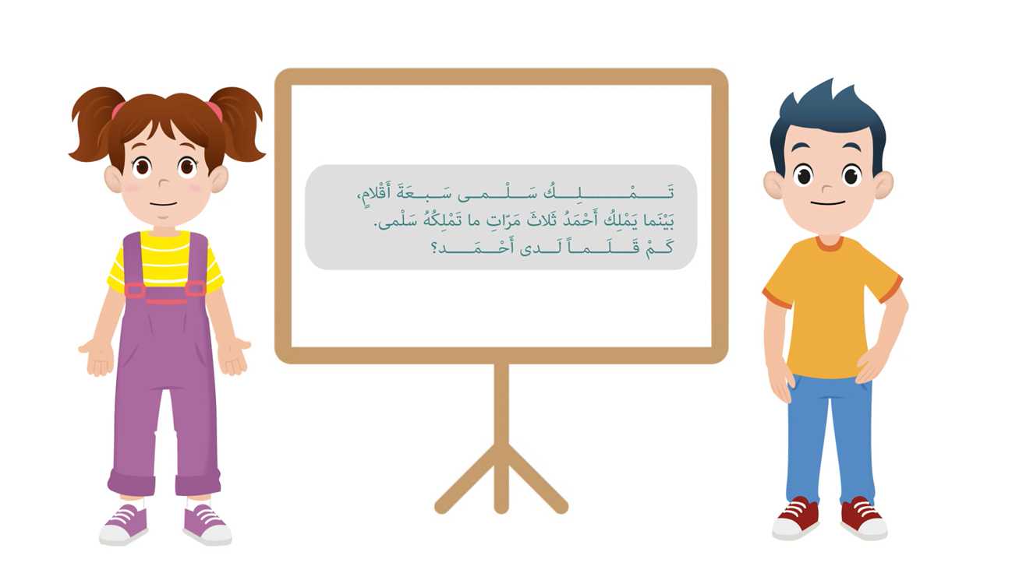
مرحباً، سنتعلم حل مسائل المقارنة من خطوتين، باستعمال نموذج الأشرطة، مع مجد وندى

Slide 13

عرض فيديو النمذجة

Slide 14

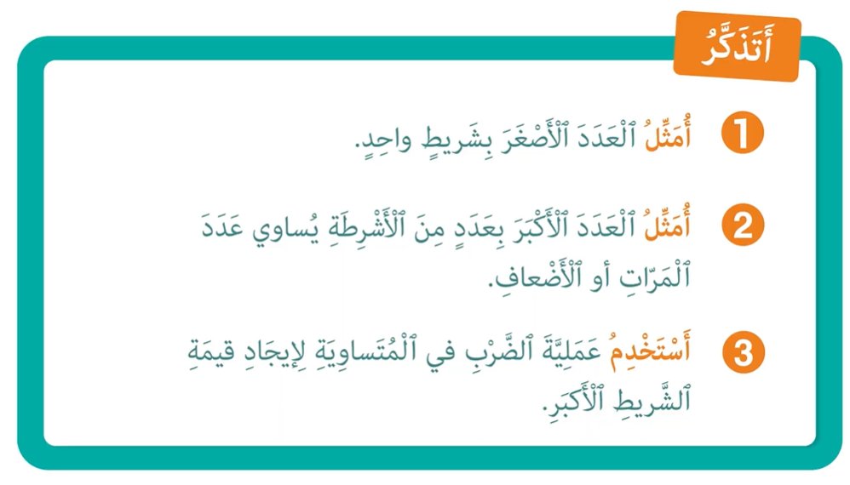
لنتذكر ما تعلمناه مع مجد وندى؛

Slide 15
(ة)خاص بالأستاذ
ممارسة موجهة
2
النشاط 1
النشاط 2
النشاط 3
10

Slide 16
انتبهوا، سنحل، معاً، المسألة التالية، باستعمال نموذج الأشرطة، خُطْوَةً خطوة.
قَرَأَتِ الجَدَّةُ 13 صَفْحَةً مِن قِصَّةِ الْكَنزِ الْمَفقودِ، بَيْنَما قَرَأَت سُعادُ 5 مرَّاتٍ ما قَرَأَتْهُ الجَدَّةُ.
أَحسُبُ عددَ الصّفَحاتِ الَّتي قَرَأَتْها سُعادُ؟

Slide 17
اقرأوا المسألة، ثم أغمضوا أعينكم وتخيلوا أحداثها.
قَرَأَتِ الجَدَّةُ 13 صَفْحَةً مِن قِصَّةِ الْكَنزِ الْمَفقودِ، بَيْنَما قَرَأَت سُعادُ 5 مرَّاتٍ ما قَرَأَتْهُ الجَدَّةُ.
أَحسُبُ عددَ الصّفَحاتِ الَّتي قَرَأَتْها سُعادُ؟

Slide 18

خذوا الألواح

Slide 19
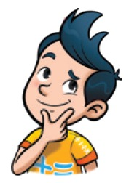
ماذا نفعل في الخطوة الأولى؟
أَستَخدِمُ الضَّربَ في الْمُتَسَاوِيَةِ
3
أُمَثّلُ الشّريطَ الثّاني بِعَدَدِ الْمَرَّاتِ
2
أُمَثِّلُ الْعَدَدَ الْأَصغَرَ بِشَريطٍ
1
قَرَأَتِ الجَدَّةُ 13 صَفْحَةً مِن قِصَّةِ الْكَنزِ الْمَفقودِ، بَيْنَما قَرَأَت سُعادُ 5 مرَّاتٍ ما قَرَأَتْهُ الجَدَّةُ.
أَحسُبُ عددَ الصّفَحاتِ الَّتي قَرَأَتْها سُعادُ؟

Slide 20

مثلوا، على ألواحكم، ما قرأته الجدة على شريط: لاحظوا أن المسألة تقارن مقروء الجدة وسعاد.
أَستَخدِمُ الضَّربَ في الْمُتَسَاوِيَةِ
3
أُمَثّلُ الشّريطَ الثّاني بِعَدَدِ الْمَرَّاتِ
2
أُمَثِّلُ الْعَدَدَ الْأَصغَرَ بِشَريطٍ
1
قَرَأَتِ الجَدَّةُ 13 صَفْحَةً مِن قِصَّةِ الْكَنزِ الْمَفقودِ، بَيْنَما قَرَأَت سُعادُ 5 مرَّاتٍ ما قَرَأَتْهُ الجَدَّةُ.
أَحسُبُ عددَ الصّفَحاتِ الَّتي قَرَأَتْها سُعادُ؟

Slide 21
ارفعوا الألواح

Slide 22
من يقوم إلى السبورة ليمثل ما قرأته الجدة؟
أَستَخدِمُ الضَّربَ في الْمُتَسَاوِيَةِ
3
أُمَثّلُ الشّريطَ الثّاني بِعَدَدِ الْمَرَّاتِ
2
أُمَثِّلُ الْعَدَدَ الْأَصغَرَ بِشَريطٍ
1
قَرَأَتِ الجَدَّةُ 13 صَفْحَةً مِن قِصَّةِ الْكَنزِ الْمَفقودِ، بَيْنَما قَرَأَت سُعادُ 5 مرَّاتٍ ما قَرَأَتْهُ الجَدَّةُ.
أَحسُبُ عددَ الصّفَحاتِ الَّتي قَرَأَتْها سُعادُ؟

Slide 23
صححوا، يجب أن نمثل مقروء الجدة كالتالي:
قَرَأَتِ الجَدَّةُ 13 صَفْحَةً مِن قِصَّةِ الْكَنزِ الْمَفقودِ، بَيْنَما قَرَأَت سُعادُ 5 مرَّاتٍ ما قَرَأَتْهُ الجَدَّةُ.
أَحسُبُ عددَ الصّفَحاتِ الَّتي قَرَأَتْها سُعادُ؟
اَلْجَدّة
13

Slide 24
ماذا نفعل في الخطوة الثانية؟
أَستَخدِمُ الضَّربَ في الْمُتَسَاوِيَةِ
3
أُمَثّلُ الشّريطَ الثّاني بِعَدَدِ الْمَرَّاتِ
2
أُمَثِّلُ الْعَدَدَ الْأَصغَرَ بِشَريطٍ
1
قَرَأَتِ الجَدَّةُ 13 صَفْحَةً مِن قِصَّةِ الْكَنزِ الْمَفقودِ، بَيْنَما قَرَأَت سُعادُ 5 مرَّاتٍ ما قَرَأَتْهُ الجَدَّةُ.
أَحسُبُ عددَ الصّفَحاتِ الَّتي قَرَأَتْها سُعادُ؟
اَلْجَدّة
13

Slide 25
مثلوا، على ألواحكم، الشريط الثاني بعدد مرات الشريط الأول كما في المسألة.
أَستَخدِمُ الضَّربَ في الْمُتَسَاوِيَةِ
3
أُمَثّلُ الشّريطَ الثّاني بِعَدَدِ الْمَرَّاتِ
2
أُمَثِّلُ الْعَدَدَ الْأَصغَرَ بِشَريطٍ
1
قَرَأَتِ الجَدَّةُ 13 صَفْحَةً مِن قِصَّةِ الْكَنزِ الْمَفقودِ، بَيْنَما قَرَأَت سُعادُ 5 مرَّاتٍ ما قَرَأَتْهُ الجَدَّةُ.
أَحسُبُ عددَ الصّفَحاتِ الَّتي قَرَأَتْها سُعادُ؟
اَلْجَدّة
13

Slide 26

ارفعوا الألواح.

Slide 27

من يقوم إلى السبورة، ليمثل الشريط الثاني بعدد مرات الشريط الأول؟
أَستَخدِمُ الضَّربَ في الْمُتَسَاوِيَةِ
3
أُمَثّلُ الشّريطَ الثّاني بِعَدَدِ الْمَرَّاتِ
2
أُمَثِّلُ الْعَدَدَ الْأَصغَرَ بِشَريطٍ
1
قَرَأَتِ الجَدَّةُ 13 صَفْحَةً مِن قِصَّةِ الْكَنزِ الْمَفقودِ، بَيْنَما قَرَأَت سُعادُ 5 مرَّاتٍ ما قَرَأَتْهُ الجَدَّةُ.
أَحسُبُ عددَ الصّفَحاتِ الَّتي قَرَأَتْها سُعادُ؟
اَلْجَدّة
13

Slide 28
صححوا، نمثل الشريط الثاني كالآتي:
أَستَخدِمُ الضَّربَ في الْمُتَسَاوِيَةِ
3
أُمَثّلُ الشّريطَ الثّاني بِعَدَدِ الْمَرَّاتِ
2
أُمَثِّلُ الْعَدَدَ الْأَصغَرَ بِشَريطٍ
1
قَرَأَتِ الجَدَّةُ 13 صَفْحَةً مِن قِصَّةِ الْكَنزِ الْمَفقودِ، بَيْنَما قَرَأَت سُعادُ 5 مرَّاتٍ ما قَرَأَتْهُ الجَدَّةُ.
أَحسُبُ عددَ الصّفَحاتِ الَّتي قَرَأَتْها سُعادُ؟
اَلْجَدّة
13
سُعاد
13
13
13
13
13
?

Slide 29
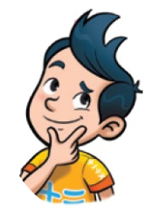
ماذا نفعل في الخطوة الثالثة؟
أَستَخدِمُ الضَّربَ في الْمُتَسَاوِيَةِ
3
أُمَثّلُ الشّريطَ الثّاني بِعَدَدِ الْمَرَّاتِ
2
أُمَثِّلُ الْعَدَدَ الْأَصغَرَ بِشَريطٍ
1
اَلْجَدّة
13
سُعاد
13
13
13
13
13
?

Slide 30
على ألواحكم ، اكتبوا متساوية الحل المناسبة، باستخدام الضرب لحساب عدد صفحات سعاد.
أَستَخدِمُ الضَّربَ في الْمُتَسَاوِيَةِ
3
أُمَثّلُ الشّريطَ الثّاني بِعَدَدِ الْمَرَّاتِ
2
أُمَثِّلُ الْعَدَدَ الْأَصغَرَ بِشَريطٍ
1
اَلْجَدّة
13
سُعاد
13
13
13
13
13
?

Slide 31
ارفعوا الألواح.

Slide 32
من يقوم إلى السبورة، ليكتب متساوية الحل باستخدام الضرب، لحساب عدد صفحات سعاد؟
أَستَخدِمُ الضَّربَ في الْمُتَسَاوِيَةِ
3
أُمَثّلُ الشّريطَ الثّاني بِعَدَدِ الْمَرَّاتِ
2
أُمَثِّلُ الْعَدَدَ الْأَصغَرَ بِشَريطٍ
1
اَلْجَدّة
13
سُعاد
13
13
13
13
13
?

Slide 33
صححوا. المتساوية المناسبة لحساب المطلوب باستخدام الضرب هي:
اَلْجَدّة
13
سُعاد
13
13
13
13
13
?
13 × 5 = 65

Slide 34
(ة)خاص بالأستاذ
ممارسة موجهة
3
النشاط 1
النشاط 2
النشاط 3
10

Slide 35
من يقوم إلى السبورة ليقرأ المسألة التالية؟
خَبَزَتْ صُوفِيَا 45 كَعْكَةً، بَيْنَمَا خَبَزَ مُعَاذٌ ضِعْفَ عَدَدِ الْكَعْكَاتِ الَّتِي خَبَزَتْهَا صُوفِيَا مَرَّتَيْنِ.
مَا عَدَدُ الْكَعْكَاتِ الَّتِي خَبَزَهَا مُعَاذٌ؟

Slide 36
أغمضوا أعينكم ثم تخيلوا شريط أحداث المسألة.
خَبَزَتْ صُوفِيَا 45 كَعْكَةً، بَيْنَمَا خَبَزَ مُعَاذٌ ضِعْفَ عَدَدِ الْكَعْكَاتِ الَّتِي خَبَزَتْهَا صُوفِيَا مَرَّتَيْنِ.
مَا عَدَدُ الْكَعْكَاتِ الَّتِي خَبَزَهَا مُعَاذٌ؟

Slide 37
مثلوا، على ألواحكم، المسألة باستخدام نموذج الأشرطة.
خَبَزَتْ صُوفِيَا 45 كَعْكَةً، بَيْنَمَا خَبَزَ مُعَاذٌ ضِعْفَ عَدَدِ الْكَعْكَاتِ الَّتِي خَبَزَتْهَا صُوفِيَا مَرَّتَيْنِ.
مَا عَدَدُ الْكَعْكَاتِ الَّتِي خَبَزَهَا مُعَاذٌ؟

Slide 38
ارفعوا الالواح

Slide 39
من يقوم إلى السبورة ليمثل المسألة على نموذج الأشرطة؟
خَبَزَتْ صُوفِيَا 45 كَعْكَةً، بَيْنَمَا خَبَزَ مُعَاذٌ ضِعْفَ عَدَدِ الْكَعْكَاتِ الَّتِي خَبَزَتْهَا صُوفِيَا مَرَّتَيْنِ.
مَا عَدَدُ الْكَعْكَاتِ الَّتِي خَبَزَهَا مُعَاذٌ؟

Slide 40

صححوا.
خَبَزَتْ صُوفِيَا 45 كَعْكَةً، بَيْنَمَا خَبَزَ مُعَاذٌ ضِعْفَ عَدَدِ الْكَعْكَاتِ الَّتِي خَبَزَتْهَا صُوفِيَا مَرَّتَيْنِ.
مَا عَدَدُ الْكَعْكَاتِ الَّتِي خَبَزَهَا مُعَاذٌ؟
صُوفِيَا
45
مُعَاذٌ
45
45
?

Slide 41
حددوا على ألواحكم متساوية حل المسألة:
خَبَزَتْ صُوفِيَا 45 كَعْكَةً، بَيْنَمَا خَبَزَ مُعَاذٌ ضِعْفَ عَدَدِ الْكَعْكَاتِ الَّتِي خَبَزَتْهَا صُوفِيَا مَرَّتَيْنِ.
مَا عَدَدُ الْكَعْكَاتِ الَّتِي خَبَزَهَا مُعَاذٌ؟
صُوفِيَا
45
مُعَاذٌ
45
45
?

Slide 42
ارفعوا الالواح

Slide 43
من يقوم إلى السبورة ليشرح لنا كيف نكتب متساوية حل المسألة؟
صُوفِيَا
45
مُعَاذٌ
45
45
?

Slide 44
صححوا، متساوية حل المسألة هي:2 × 45 = 90 .
صُوفِيَا
45
مُعَاذٌ
45
45
?
2 × 45 = 90

Slide 45
(ة)خاص بالأستاذ
ممارسة موجهة
3
النشاط 1
النشاط 2
النشاط 3
10

Slide 46
الآن افتحوا كراساتكم على الصفحة 35.

Slide 47

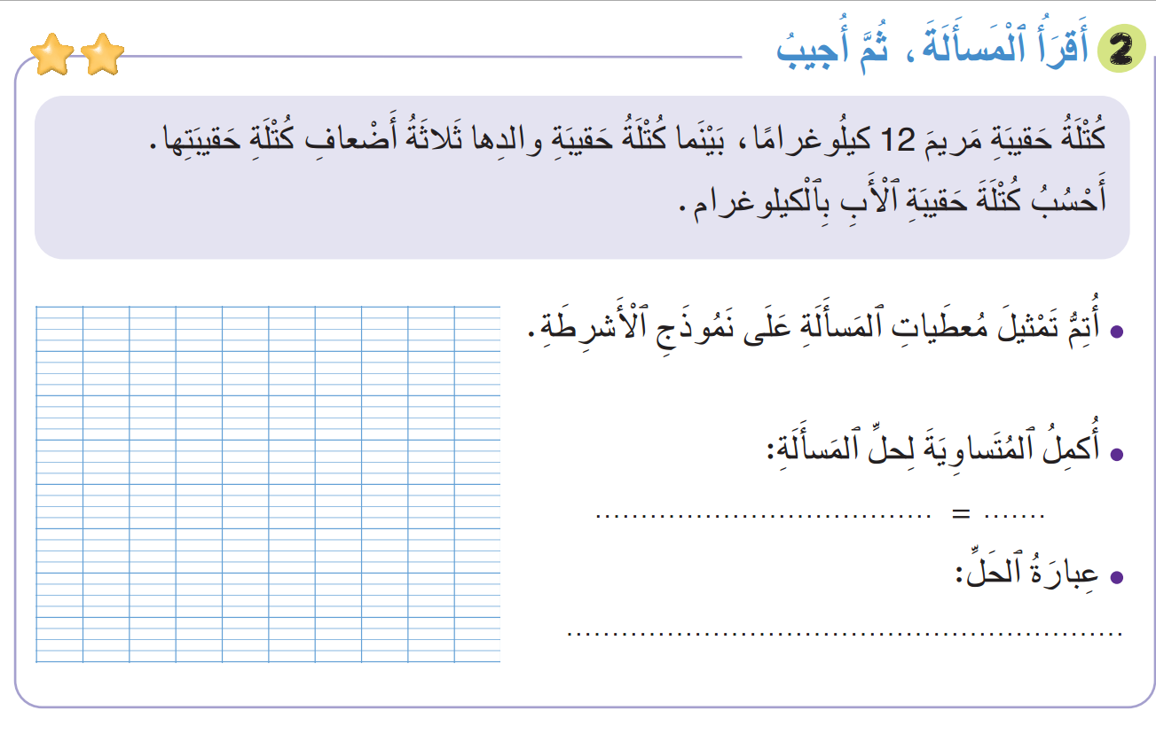
سنطبق نفس الخطوات في هذا النشاط؛ سأشرح التعليمة، انتظروا الانطلاقة.

Slide 48
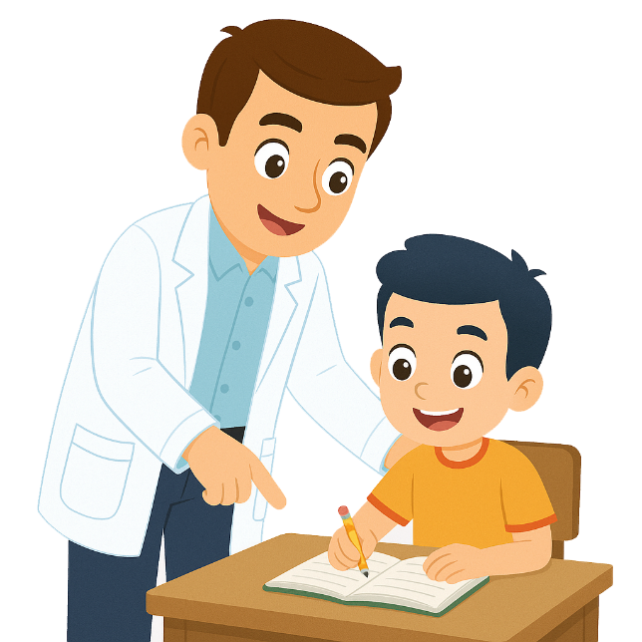
لديكم 4 دقائق للإنجاز؛ سأمر بين الصفوف لمساعدتكم؛

Slide 49
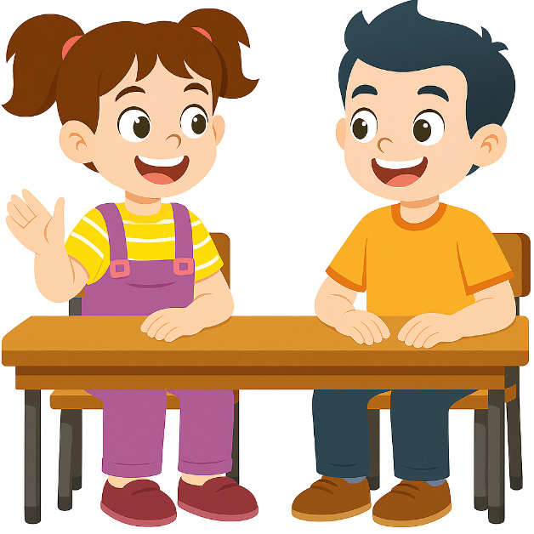
الآن، ستشتغلون في ثنائيات.

Slide 50
كل واحد يقارن إنجازه مع زميله. تأكدوا أنكم اتبعتم الخطوات بشكل سليم.

Slide 51

صححوا
حقيبة مريم
12
حقيبة الأب
12
12
12
12 × 3 36
كتلة حقيبة الأب بالكيلوغرام هي: 36 كلغ

Slide 52
(ة)خاص بالأستاذ
ممارسة مستقلة
4
أنجز بمفردي
10

Slide 53
على الصفحة 101، أنجزوا النشاط رقم 5.
سأمر بين الصفوف لأتحقق من إنجازاتكم وأصحح كراساتكم.

Slide 54
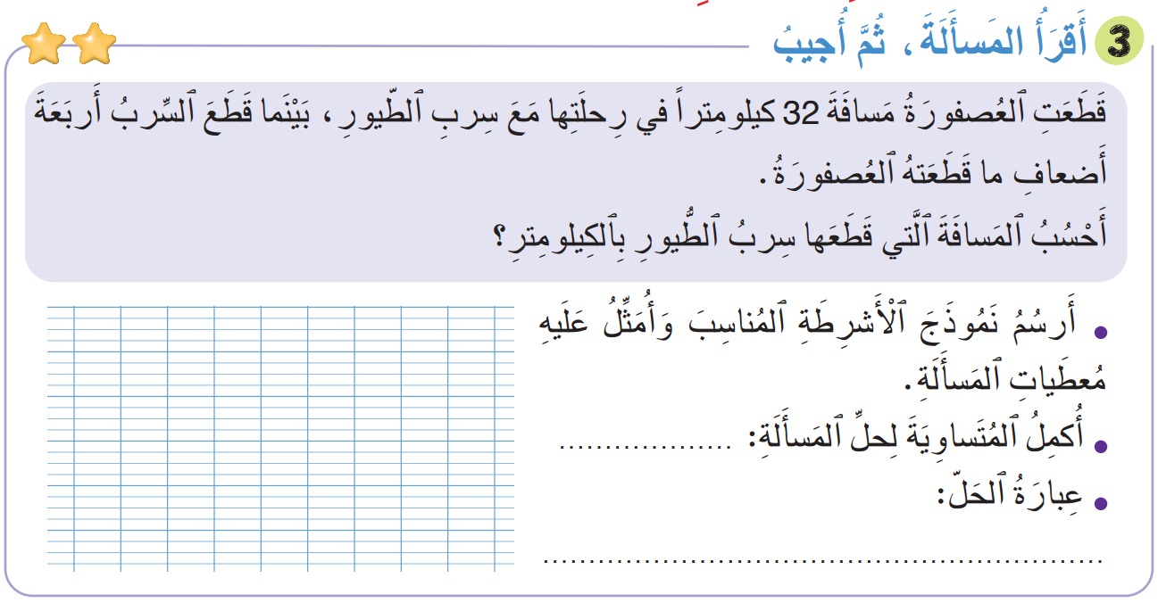
صححوا:
العصفورة
32
4 × 32 = 128
السرب
32
32
32
32
المسافة التي قطعها سرب الطيور بالكيلومتر هي:128 كلم

Slide 55
(ة)خاص بالأستاذ
اختتام الدرس
5
3

Slide 56
انتبهوا جيدا! في المنزل، ستنجزون كل الأنشطة المتبقية على الصفحتين: 100 وَ101.

Slide 57


إلى اللقاء. في الحصة القادمة، سنقوم بتصحيح التمارين المنجزة في المنزل.

Slide 58
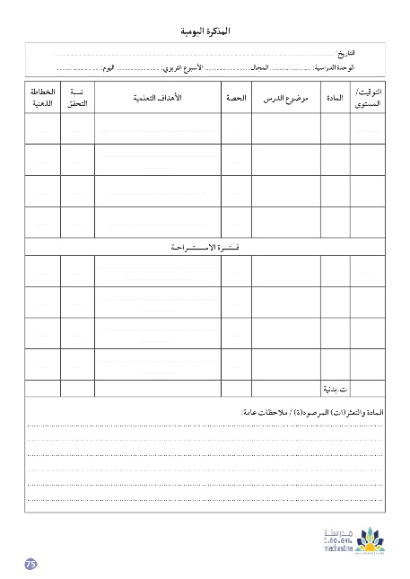
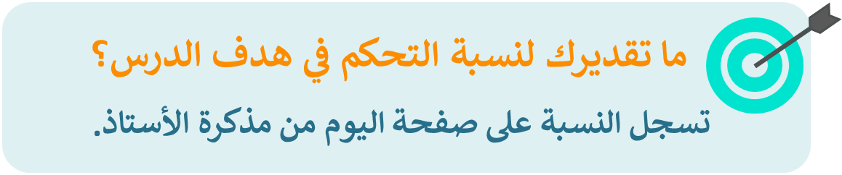
(ة)خاص بالأستاذ
(ة)خاص بالأستاذ
بناء على إنجازات المتعلمين خلال الممارسة المستقلة

